Slide 1
Maintenance industrielle
Génie Mécanique
H.ZEGGANE

Slide 2
CHAP V: Fiabilité de la maintenance
•Maintenance-fiabilité
•Paramètres indicateurs de la fiabilité
•Calcul de la fiabilité

Slide 3
Fiabilité de la maintenance
1. Définition
La fiabilité caractérise l’aptitude d’un système ou d’un matériel à accomplir une fonction requise dans des conditions données pendant un intervalle de temps donné.
Elle a pour fondements mathématiques la statistique et le calcul des probabilités qui sont nécessaires à la compréhension et à l’analyse des données de fiabilité.
La défaillance (la non fiabilité) augmente les coûts d’après-vente.

Slide 4
2. Fonction fiabilité R(t) et fonction défaillance
Considérons un matériel dont on étudie la fiabilité. Soit Z la variable aléatoire qui à chaque matériel associe son temps de bon fonctionnement. On choisit un de ces matériels au hasard. Soit l’évènement A : « Le matériel est en état de bon fonctionnement à l’instant t »
L’évènement B : « Le matériel est défaillant à l’instant t + ∆t »
Le nombre F(t) représente la probabilité qu’un dispositif choisi au hasard ait une défaillance avant l’instant t.
Cette fonction nous amène naturellement une fonction associée : la fonction de fiabilité R définie pour tout t ≥0 par : R(t)= 1-F(t).

Slide 5
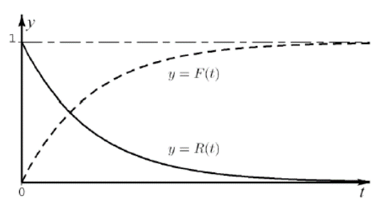
Le nombre R(t) représente la probabilité qu’un dispositif choisi au hasard dans la population n’ait pas de défaillance avant l’instant t.
La figure montre les deux fonctions associées.

Slide 6
3. Fiabilité - Maintenabilité – Disponibilité
3.1. Définitions
MTTF : Mean Time To Failure.
Durée moyenne de fonctionnement d’une entité avant la première défaillance MTTF
MTTR - Mean Time To Repair
Durée moyenne de réparation
$$MTTR=\frac{\sum{Temps d′arrêt}}{nombre d′arrêt}$$
MUT - Mean Up Time
Durée moyenne de fonctionnement après réparation.
MDT - Mean Down Time
Durée moyenne d’indisponibilité (temps de détection de la panne + temps de réparation + temps de remise en service).
MTBF - Mean Time Between Failure
Durée moyenne des temps de bon fonctionnement entre deux défaillances consécutives
$$MTBF=\frac{\sum{Temps de bon fonctionnement}}{nombre de défaillance ou nombre de période de bon fonctionnement}$$

Slide 7
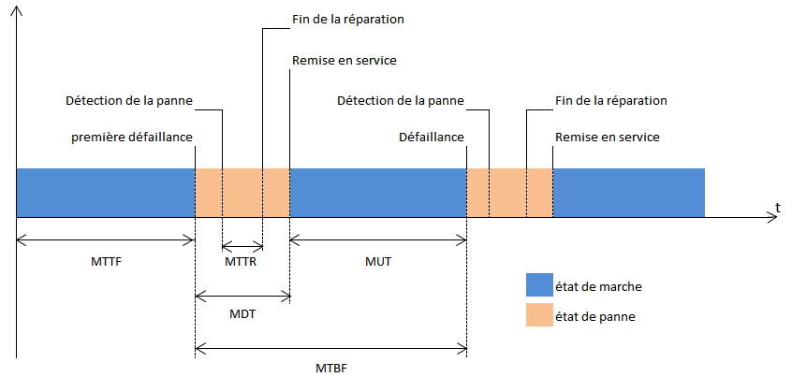

Slide 8
3.1. Fiabilité
La fiabilité est la probabilité qu’un produit fonctionne correctement sans panne dans des conditions d’utilisation données pendant une durée spécifique. R(t)
$$R\left(t\right)=e^{\int_{0}^{t}{λ\left(x\right).dx}}$$
$$R\left(t\right)=e^{−λ.t}$$
3.2. Défaillance
A l’inverse de la fiabilité, la défaillance est la probabilité que l’entité ait connu une défaillance pendant une durée donnée.
Elle est notée F(t).
$$F\left(t\right)=1−e^{\int_{0}^{t}{λ\left(x\right).dx}}$$
$$F\left(t\right)=1−e^{−λ.t}$$

Slide 9
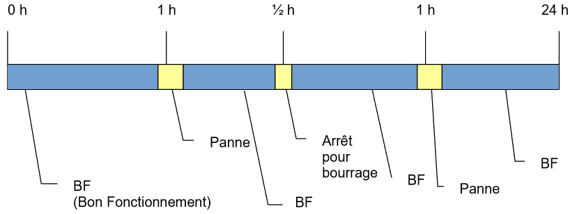
Calcul de MTBF
si le MTBF est calculé suite à un TBF
MTBF = Temps total d’opération/Nombre d’arrêts+1
si le MTBF est calculé suite à un TA
MTBF = Temps total d’opération/Nombre d’arrêts.
Exemple1
MTBF = 21,50 / 4 = 5,375 heures.

Slide 10
Exercice 1
A chaque panne on associe le nombre de jours de bon fonctionnement ayant précédé cette panne.
Pannes | 1 | 2 | 3 | 4 | 5 | 6 | 7 | 8 | 9 | 10
TBF | 55 | 26 | 13 | 80 | 14 | 21 | 124 | 35 | 18 | 26
Solution
MTBF =(55+26+13+80+14+21+124+35+18+26)/10 = 41 jours

Slide 11
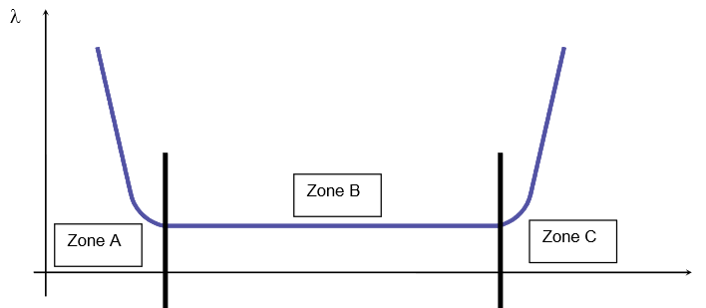
3.3. Taux de défaillance
Le taux de défaillance instantané est le taux de défaillance d’un système ayant fonctionné pendant une durée t. Appelé également taux de panne
$$λ=\frac{1}{MTBF}$$
Pour l’exemple précédent : λ = 1 / 5,37 = 0,19 panne / heure

Slide 12
Zone A => époque de jeunesse
Zone B => époque de maturité, fonctionnement normal, défaillance aléatoire indépendante du temps
Zone C => époque d’obsolescence, défaillances d’usure ou pannes de vieillesse

Slide 13
La probabilité (P) que le produit fonctionnera pendant un temps T avant de tomber en panne est égale à :
P(T) = e ^{(-T/MTBF)}
Exercice 2
Exemple 1 : Centrale avec un
MTBF = 174805 heures.
Calculer la probabilité que la centrale fonctionne 5 ans avant de tomber en panne est de P = %
(la fiabilité de cette machine).

Slide 14
Exercice 3
On étudie une machine suite à son déclassement après 16500 heures. Pendant cette période, la machine a cumulé 218 arrêts.
Heures | MTBF
1000 | 66,7
2000 | 100
3000 | 250
4000 | 500
5000 | 400
6000 | 555,6
7000 | 416,6
8000 | 526,32
9000 | 500
10000 | 476,2
11000 | 555,6
12000 | 512
13000 | 200
14000 | 111,1
15000 | 100
Quelle est l’évolution de la fiabilité de la génératrice et sa phase d’usure en fonction des intervalles d’arrêts.

Slide 15
3.4. Fiabilité globale Rs
$$Rs=e^{−λs.t}$$
λs : taux de défaillance globale.
Fiabilité de système constitué de plusieurs composants
En série
La fiabilité Rs d’un ensemble de n constituants connectés en série est égale au produit des fiabilités respectives RA, RB, RC, Rn de chaque composant.
$$Rs=e^{−λs.t}$$
$$λ_{s}=λ_{A}+λ_{B}+λ_{C}$$
$$Rs=RA.RB.RC$$
$Rs=e^{−λA.t}.e^{−λB.t}$.$e^{−λC.t}$

Slide 16
Exercice 4
Soit une installation de quatre machines en série. Le relevé de pannes sur une période de référence 15000 heures.
 | Pannes en heures
Machine 1 | 3 | 2.5 | 5 | 1
Machine 2 | 4 | 4 | 2 | 3 | 1.5 | 1.5
Machine 3 | 0.5 | 0.5 | 2 | 1.5 | 4 | 6 | 8.5 | 8
Machine 4 | 3 | 1.5 | 2
Calculer les MTBF pour les quatre éléments.
Calculer le taux de défaillance pour chaque élément.
Calculer la fiabilité R pour 1 heure de fonctionnement.
Calculer la fiabilité R pour une semaine de fonctionnement.
Calculer la fiabilité R pour 4 semaines de fonctionnement.

Slide 17
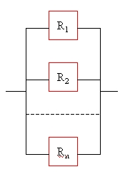
En parallèle
La probabilité de panne pour chaque composant i est alors notée:
Défaillance Fi = 1 - Ri avec Ri la fiabilité associée
La probabilité de panne de l’ensemble: Fs = (F1) x (F2) x.... (Fn) = (1-R1) x (1-R2) x... (1-Rn)
La fiabilité Rs de l ’ensemble : Rs = 1- [(1-R1).(1-R2 ) . ...(1-Rn)]
Exercice 5
Soient deux machines M1 et M2 montées en parallèle, avec un relevé de panne effectué sur une durée de 1000 heures.
 | Durée de pannes en heures
Machine 1 | 2 | 3 | 5 | 1 | 1
Machine 2 | 1 | 8 | 5
Calculer les MTBF des deux machines.
Déterminer la fiabilité des deux machines pour une durée de 24 heures.
Déterminer la fiabilité de l’installation pour une durée de 24 heures.

Slide 18
3.5 . Maintenabilité
La maintenabilité caractérise la facilité à remettre ou de maintenir un bien en bon état de fonctionnement. Cette notion ne peut s’appliquer qu’à du matériel maintenable, donc réparable.
La maintenabilité concerne l’action de maintenance comme telle. Par la maintenabilité, on recherche l’optimisation du temps d’intervention afin d’augmenter le temps de production en diminuant les délais.
MTTR
L’indice de maintenabilité est le MTTR et se calcule de manière suivante :
$$MTTR=\frac{\sum{Temps d′arrêt}}{nombre d′arrêts}$$
Le taux de réparation μ
$$μ=\frac{1}{MTTR}$$

